Slide 1
Оскар за лучший сценарий
Хамиджонов Абдулазиз

Slide 2
Номинанты на лучший сценарий
1
2
3
Ильхак
101-рейс
Келинлар козголони
2020
2022
1982

Slide 3
01
Ильхак прикрепления

Slide 4


Ильхак
Узбекский военный драматический фильм, снятый в 2020 году. Режиссер и сценарист – Джахангир Ахмедов. Производство Агентства кинематографии Узбекистана. Этот фильм – первый проект совместного сотрудничества с киностудией «Беларусьфильм». По словам создателей фильма, сценарий создан по произведению Зульфии Закировой "Умр".

Slide 5
01
Ильхак прикрепления

Slide 6
Ильхак
Узбекский военный драматический фильм, снятый в 2020 году. Режиссер и сценарист – Джахангир Ахмедов. Производство Агентства кинематографии Узбекистана. Этот фильм – первый проект совместного сотрудничества с киностудией «Беларусьфильм». По словам создателей фильма, сценарий создан по произведению Зульфии Закировой "Умр".

Slide 7
02
101-рейс

Slide 8

101-рейс
Биографический фильм, который описывает мудрые и решительные действия летчиков З. Саидазимова и Б. Асатуллаева во время теракта 11 сентября 2001 года в Нью-Йорке. Вылетев утром 11 сентября из Узбекистана на последний полет в своей карьере, капитан Зариф Саидазимов не ожидал, что ему придется проявить недюжинную смелость и абсолютное спокойствие.

Slide 9
03
Келинлар козголони

Slide 10
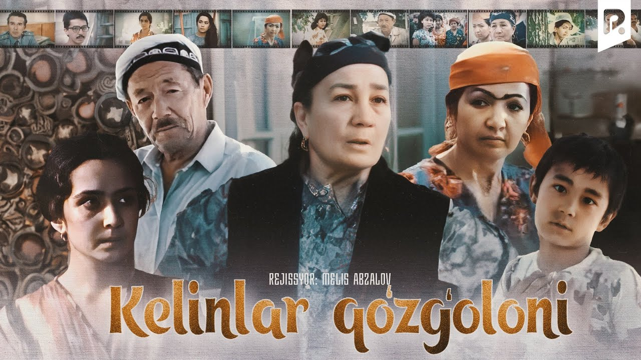
Келинлар козголони
Кинокомедия, созданная узбекским режиссером Мелисом Абзаловым в 1984 году. Комедия основана на одноименном произведении Саида Ахмеда. «Келинлар Козголони» — одна из лучших узбекских комедий, снятых в советское время. Как и фильм Мелиса Абзалова «Суюнчи» 1982 года, «Бунт невест» рассказывает о строгой бабушке.

Slide 11

«Ильхак» стал сценарием фильма, получившим наибольшее количество голосов.

